Slide 1
Hamarregionen 30 november 2021
Oppdatert 18.11.-21
Notes:
Møter i regionene:
Sør-Østerdal 11.11. (Styremøte)
26.11. RR/IPR
09.12. (Styremøte)
Nord-Gbrd.: 19.11. (AU) + 10.12. (RR)
Valdres. : 22.10. (AU) + 6.12. (AU)
Fjellreg.: 24.11. (RR) + 01.12. (AU)
Kongsvinger: 25.11. (IPR/Repskap)
Hamar: 30.11. (Repskap og styremøte)
Midt-Gbrd. 10.12. (RR)
Lillehammer: 10.12. (IPR)
Hadeland: 03.12.
Gjøvik: 20.12.

Slide 2
Aktuelle saker nå
Innlandet fylkeskommune – Deling?
Statsbudsjettet – tilleggsproposisjonen
Fylkeskommunens budsjett 2022 / Økonomiplan
Regionale planer – 3 regionale medvirkningsseminarer
Innlandsstatistikk
Notes:
Ut fra tidsramme og hva som er mest aktuelt i det enkelte regionråd/IPR: VELG om nødvendig ut det viktigste

Slide 3
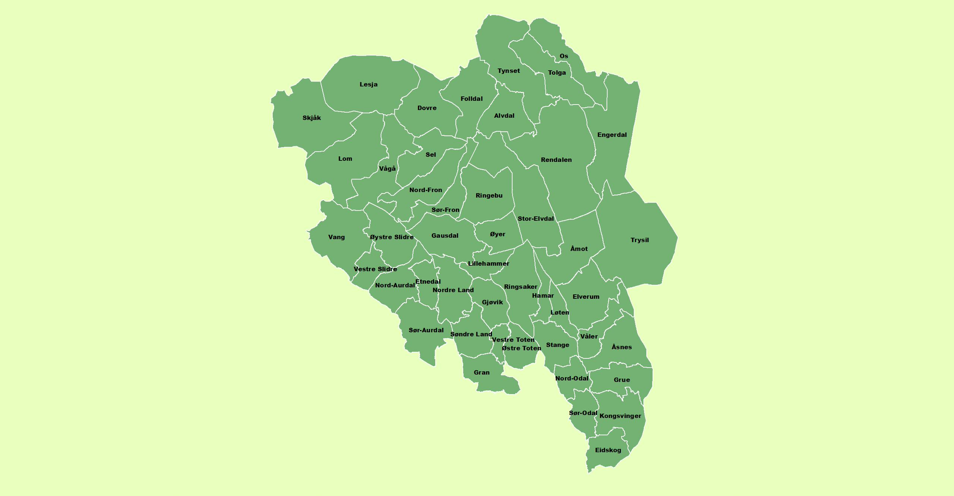
Innlandet fylkeskommune – Deling? Fylkestinget behandler saken 7.12.
Fylkeskommunedirektøren anbefaler etter en helhetlig vurdering at Innlandet fylkeskommune videreføres, og at det ikke settes i gang en prosess med søknad om oppdeling av fylkeskommunen.
Noen hovedpunkter fra direktørens saksframlegg:
Komplekse regionale utfordringer – behov for breie partnerskap
Lokal- og regionaldemokrati med oppgaver og virkemidler
Effekter av omstilling, - for tidlig med en evaluering etter bare to år hvorav halvannet år i pandemi.

Slide 4
Interne forhold:
Omstilling og omfattende organisasjonsendringer
Nye løsninger på svært mange fagområder
Kollektivdriften er samlet i en organisasjon
Ny veiadministrasjon
Omstillingskostnader
Fagmiljøer og arbeidsmiljø
Effektivitet
Økonomi (direkte / indirekte kostnader)
Eksterne forhold:
Forvaltninger og andre reg. aktører - Organisert for Innlandet
Lavere befolkningsvekst enn landet for øvrig
Lunner og Jevnaker «ute» (- 16.000 innb.)

Slide 5
Statsbudsjettet – Viktigste endringer gjennom tilleggsproposisjonen (8. november)
Frie inntekter:
+ 32,7 mill. utover fylkeskommunedirektørens forslag (04.11)
Bredbånd: + 100 mill. (nasjonalt)
Regionale utviklingsmidler: + 100 mill (nasjonalt)
Bygdevekstavtaler (ny): + 10 mill. (nasjonalt)
Administrasjonen utarbeider nå et fylkestingsnotat med konsekvenser av Støre-regjeringens budsjettforslag

Slide 6
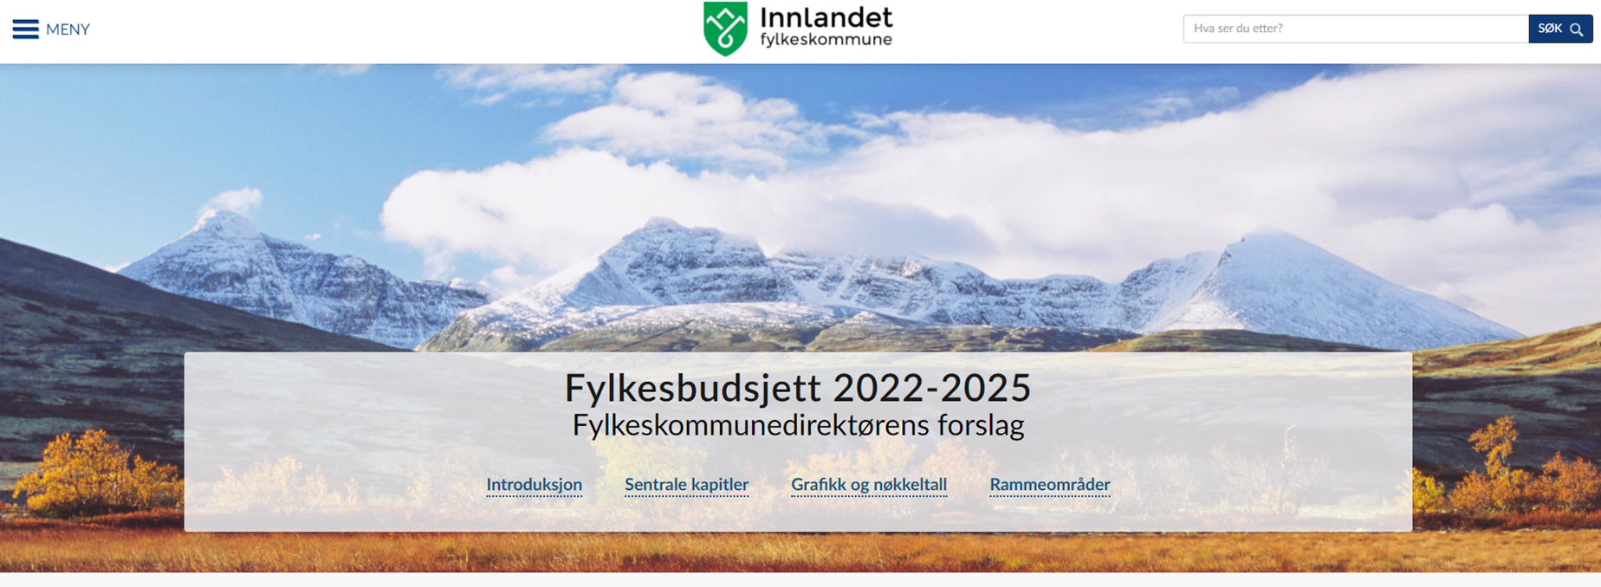
Alle dokumenter og presentasjoner ligger på IFKs hjemmeside Opptak fra den digitale høringa 16. november: Velg «Nett-TV» øverst på menylinja

Slide 7
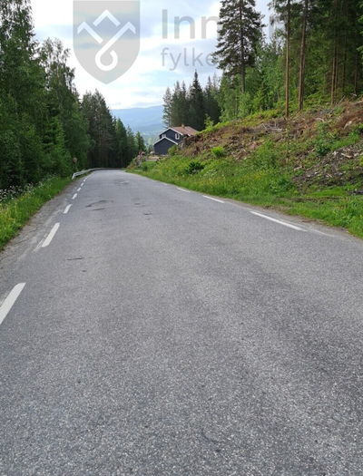
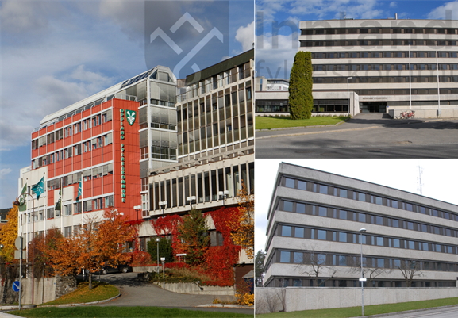
Hovedelementer i budsjettforslaget
Omstilling for langsiktig økonomisk bærekraft
Befolkningsutvikling og demografi
Reduserte frie inntekter (ifht. gjeldende økonomiplan)
Kutt i størrelsesorden 60-90 mill. kroner
Kollektivtrafikken prioritert
+30 millioner, ekstraordinært for 2022
Varig styrking + 5 millioner fra 2022
Investeringer 2022: 971 mil, kroner
Klimabudsjett
Klimafond og styrking av kollektivtransporten

Slide 8
Utgiftsreduksjoner på alle områder
For eksempel:
Videregående skoler (reduserte elevtall)
Fylkeskommunale næringsutviklingsmidler
Trafikksikkerhetstiltak/trafikksikkerhetsutvalget
Div. kulturtiltak
Nominell videreføring fylkeskommunale tilskuddsordninger/overføringer til andre
Lavere pensjonsutgifter

Slide 9
Fylkeskommunens budsjett 2022 / Økonomiplan
Prosessen videre
23.11. Fylkesutvalget – innstilling
7.-9.12. Fylkestinget – endelig behandling

Slide 10
Regionale planer
Prosjektgrupper:
Interne ressurser (Ifk)
Statsforvalteren
NAV (regional plan for inkludering)
Styringsgrupper: fylkespolitikere, avdelingssjef (Ifk), Statsforvalteren, KS

Slide 11
Regional plan for det inkluderende Innlandet
Planens tema
1. Kompetanse og livslang læring
2. Arbeidsliv og arbeidsplassutvikling
3. Lokalsamfunn, møteplasser og kultur
Notes:
Kompetanse og livslang læring handler om:
oppvekst og utdanning
livslang læring
innovasjonskompetanse
utdanning og kultur for læring
forsterket samhandling
Innlandets kunnskapsmiljøer
voksnes læring
alternative lærings- og inkluderingsarenaer
Arbeidsliv og arbeidsplassutvikling handler om:
behov for arbeidskraft
omstilling og endring i arbeidslivet
et mangfoldig og inkluderende arbeidsliv
entreprenørskap og den digitale arbeidshverdagen
Lokalsamfunn, møteplasser og kultur handler om:
attraktive byer, tettsteder og nærmiljøer
kulturarven
gode møteplasser
tjenester og service
tilgjengelighet for alle
boliger til alle
kunst og kulturelle opplevelser
idrett og friluftsliv
frivillig arbeid og sosiale møteplasser
flerkulturelt perspektiv og integrering

Slide 12
Klima, energi og miljø -Satsingsområder
Underliggende temaer:
Areal- og arealbruksendringer
Kommunikasjon og kompetanse
Folkehelse
Verdiskapning
Arealbruk og arealbruksendringer​
Redusere klimagassutslippene fra transport ​
Klimatilpasning og naturskade ​
Natur- og kulturmiljø og naturmangfold
Omstilling til - og bruk av - fornybar energi​
Grønn omstilling, næringsutvikling og nye arbeidsplasser​
Notes:
Underliggende temaer er temaer som vil virke inn på flere, eller alle, satsingsområdene for planen.
Arealbruk og arealbruksendringer vil ha en sentral rolle.

Slide 13
Hvorfor en regional plan samfunnssikkerhet?
Formål
Tydeliggjøre og videreutvikle samfunnssikkerhets- og beredskapsarbeidet i Innlandet, og ivareta samfunnssikkerheten der Innlandets risikobilde ses i et bredt perspektiv.
8 hovedtemaer
Naturfare og klimaendringer
Matproduksjon og selvforsyning
Allmenfarlig smittsom sykdom/smittevern
Digital infrastruktur, -bredbånd/fiber og kraftforsyning
Cyber- og informasjonssikkerhet
Vann, avløp og transport på veg og bane
Beredskap knyttet til reiseliv og deltidsinnbyggere
Forsvaret og sivilt militært samarbeid i Innlandet

Slide 14
Regionale planer 3 regionale medvirkningsseminarer
Lørdag 29. januar Hamar Frivillige lag og foreninger
Regionråd/kommuner, kompetanseinstitusjoner, frivillige organisasjoner og næringsliv:
27. januar Savalen Nord-Regionen
02. februar Gjøvik Midt-regionen
03. februar Elverum Sør-regionen
Alle klokken 10.00-15.00

Slide 15
Involvering for øvrig
Mulig som tema i IPR etter nytt år
Legges opp til involvering av fagkompetanse – kan koordineres av Fredrik i samarbeid med oss
Høringsperiode mai til 1. oktober

Slide 17
Innlandsstatstikk.no
Innlandsstatistikk skal være et nettsted hvor en fremstiller de viktigste tall og trender i Innlandet innenfor utvalgte områder. Først tall, deretter videreutvikling med analyser og rapporter.
Effektmål:
Kunnskap om Innlandet er viktig for å utvikle samfunnet i riktig retning og gjøre de riktige innsatser.
Innlandsstatistikk skal bidra til et opplyst innlandssamfunn.
Vi skal bidra til at Innlandet synes og promotere fylket vårt

Slide 18
Tverrfaglighet - samarbeidspartnere
NAV Innlandet
Sparebank 1 Østlandet
HINN/Østlandsforskning
NHO
Statsforvalteren i Innlandet
NTNU Gjøvik
Innovasjon Norge

Slide 19
Prioritert innhold i fase 1
Befolkning
Arbeid og næring
Folkehelse
Utdanning
Klima og miljø
Kommunal planlegging
Samferdsel
Folketall og endringer
Folketalls-prognoser
Alder og kjønn
Flyttinger, til- og fraflytting
Fødsler og fruktbarhet, døde og fødsels-overskudd*
Hvor bor folk?
Innvandring og flyktninger
Virksomheter
Ansatte
Verdiskaping.
Sysselsetting og pendling
Arbeidsledighet
Arbeidskraft-undersøkelsen (AKU)
Sykefravær*
Personer med nedsatt arbeidsevne
Arbeidssøkere
Stillingsstatistikk, ledige stillinger
Mottakere av arbeidsavklaringspenger (AAP)*
Mottakere av uføretrygd *
Skogsbruk (NY)
Kobling NHO og Sparebank 1
Vegtrafikk
Trafikkulykker
Bilparken
Pendling*
Innlandstrafikk/
kollektiv
Randsfjordferja II
Bredbånds-
dekning
Forventet levealder, +etter sosiøkonomisk bakgrunn
Sosialt miljø: trygghet i nærmiljøet, kollektivtilbud*, ensomhet, tilhørighet og valgdeltakelse.
Ungdata
Lavinntekt
Tannhelse
Trivsel og livskvalitet
Egenvurdert helse
Utdanningsnivå
Grunnskole
VGO
Skoler, tilbud, elever
Gjennomføring
Klimagassutslipp
Kraftproduksjon
Energiforbruk
Vil også inkludere noen analyser
Kommuneøkonomi for kommuner, fylkeskommune og inkl. /ekskl. foretak
Tjenestedata for kommuner og fylkes-kommuner

Slide 20
Foreløpig tematikk som legges til i fase 2 (våren 2022)
Landbruk
Jakt og fiskeri
Ung i Innlandet
Internasjonale forhold
Kultur og fritid
Teknologi og innovasjon
FNs bærekraftsmål
Samfunns-sikkerhet
+ mer innhold i alle fase 1 tematikker

Slide 21
Videre fremdrift
Frist for ferdigstillelse – 1. desember
Desember: testing og korrigere
Offisiell lansering 25.01 Agenda Innlandet

Slide 22
https://xd.adobe.com/view/68345600-1295-48ad-98bd-e1b07a515df9-3d67/

Slide 23
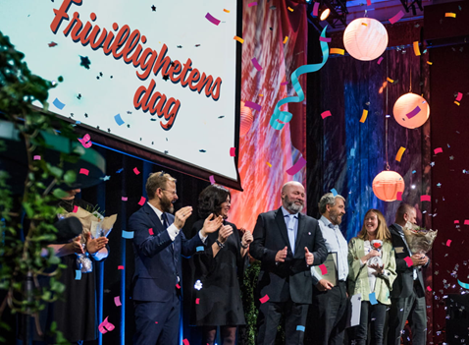
Minner ellers helt kort om
Frivillighetens år 2022 - skal feire Norges viktigste lagarbeid!
Fylkeskommunen rigger seg for å ta en aktiv rolle
og ønsker samarbeid med regionale og lokale krefter i Innlandet
Agenda Innlandet - Innlandets viktigste møteplass for næringsliv, politikk, forvaltning, forskning og utdanning
25. januar på Lillehammer (Maihaugsalen)
«På vei ut av en global pandemi står Norge og resten av verden foran en avgjørende omstilling. Vi skal få hjulene i gang samtidig som vi må sette en helt ny kurs, løse morgendagens utfordringer og skape nye jobber»

